Slide 1
DIAGNÓSTICO Y CLASIFICACIÓN DE LA ENFERMEDAD RENAL CRÓNICA
DR. Francisco Vargas
c.h.dR.a.a.m

Slide 2


Slide 3




Slide 4
Enfermedad Renal Terminal Tratada-2015-
Data source: Special analyses, USRDS ESRD Database.

Slide 5


Pacientes en Terapia Sustitutiva Renal -2010-
Liyanage T, Ninomiya T, Jha V, et al. Worldwide access to treatment for end-stage kidney disease: a systematic review. Lancet. 2015;385: 1975–1982.

Slide 6
PACIENTES EN TERAPIA SUSTITUTIVA RENAL
PREVALENCIA DE PACIENTES EN TRR, 2002 SEGÚN PRODUCTO INTERNO BRUTO
White SL, Chadban SJ, Jan S, et al. How can we achieve global equity in provision of renal replacement therapy? Bull World Health Organ. 2008; 86:229–237.
Notes:
Prevalencia de pacientes que reciben terapia de reemplazo renal (TRR) al 31 de diciembre de 2002 y producto interno bruto (PIB) per cápita. PMP, por millón de habitantes

Slide 7
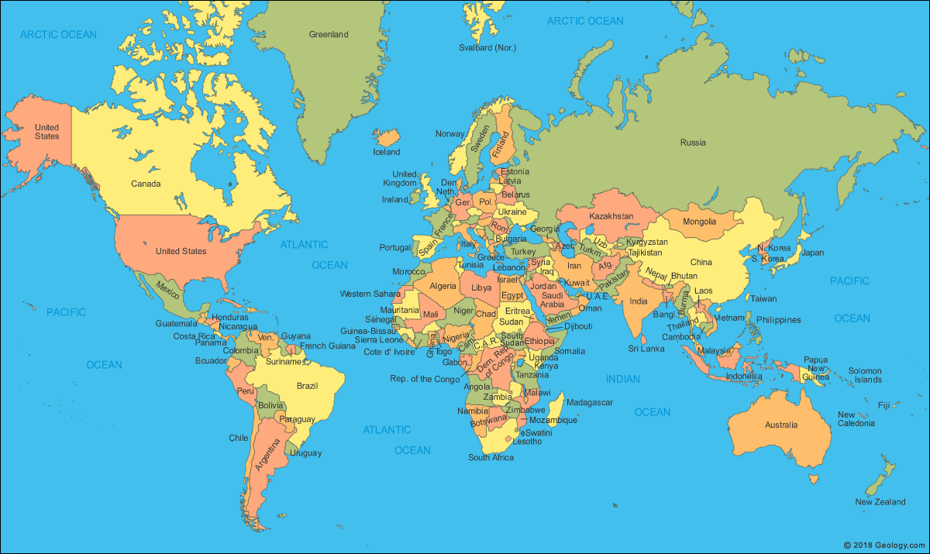

Slide 8

ETIOLOGÍA DE LA ENFERMEDAD RENAL CRÓNICA
Lewis WLW y E. Development and Progression of Chronic Kidney Disease. In: National Kidney Foundation Primer on Kidney Diseases. SEVENTH. Elsevier Inc. All rights reserved.; 2018. p. 466–475.e1.

Slide 9

Prevalencia de ERC (%) NHANES edad, sexo, etnia, factor de riesgo
 | All CKD |  |  |  |  | eGFR <60 ml/min/1.73 m² |  |  |  |  | ACR ≥30 mg/g
 | 2001-2004 | 2005-2008 | 2009-2012 | 2013-2016 |  | 2001-2004 | 2005-2008 | 2009-2012 | 2013-2016 |  | 2001-2004 | 2005-2008 | 2009-2012 | 2013-2016
Age
20-39 | 5.4 | 6.1 | 5.5 | 6.3 |  | 0.2 | 0.2 | 0.2 | 0.4 |  | 5.3 | 6.0 | 5.4 | 6.1
40-59 | 9.7 | 10.1 | 8.3 | 10.4 |  | 2.1 | 2.5 | 2.2 | 2.8 |  | 8.2 | 8.2 | 6.8 | 8.6
60+ | 38.8 | 34.5 | 33.1 | 32.2 |  | 26.7 | 23.5 | 23.0 | 21.1 |  | 19.4 | 19.1 | 17.0 | 17.3
Sex
Male | 12.7 | 12.1 | 12.3 | 12.9 |  | 5.4 | 5.4 | 5.7 | 6.1 |  | 9.1 | 8.5 | 8.5 | 8.9
Female | 15.5 | 16.3 | 14.6 | 16.7 |  | 7.7 | 7.5 | 7.5 | 7.6 |  | 9.7 | 9.1 | 9.1 | 11.2
Race/Ethnicity
Non-Hispanic White | 14.3 | 14.4 | 13.6 | 15.6 |  | 7.7 | 7.7 | 7.7 | 8.2 |  | 8.5 | 9.0 | 7.9 | 9.6
Non-Hispanic Black/African American | 14.7 | 16.3 | 16.1 | 15.9 |  | 4.7 | 5.7 | 6.5 | 5.8 |  | 12.4 | 13.3 | 12.2 | 12.6
Mexican American | 11.4 | 11.8 | 11.9 | 12.6 |  | 1.5 | 1.9 | 2.1 | 3.3 |  | 10.5 | 10.9 | 10.9 | 11.2
Other Hispanic | 13.0 | 14.9 | 11.5 | 11.4 |  | 3.9 | 2.7 | 4.3 | 3.0 |  | 11.4 | 13.1 | 9.3 | 9.1
Other Non-Hispanic | 15.9 | 11.4 | 11.7 | 12.6 |  | 5.2 | 2.1 | 4.1 | 4.7 |  | 12.8 | 10.2 | 9.8 | 9.8
Risk Factor
Diabetes | 43.6 | 40.1 | 38.6 | 36.0 |  | 18.2 | 17.4 | 21.0 | 18.7 |  | 33.2 | 31.6 | 26.9 | 25.8
Self-reported diabetes | 43.8 | 41.8 | 39.5 | 37.1 |  | 19.2 | 18.7 | 22.4 | 19.3 |  | 32.4 | 33.1 | 27.1 | 27.3
Hypertension | 32.7 | 31.6 | 30.9 | 31.2 |  | 17.7 | 16.8 | 17.4 | 16.1 |  | 20.4 | 20.8 | 19.3 | 20.7
Self-reported hypertension | 27.2 | 26.6 | 26.1 | 26.6 |  | 15.8 | 14.8 | 15.7 | 14.7 |  | 16.4 | 17.3 | 15.8 | 16.9
Self-reported cardiovascular disease | 42.2 | 40.6 | 40.8 | 40.3 |  | 29.4 | 27.3 | 28.2 | 26.3 |  | 22.8 | 25.6 | 23.2 | 24.8
Obesity (BMI ≥30) | 16.5 | 17.2 | 16.5 | 16.8 |  | 6.6 | 7.0 | 7.8 | 7.2 |  | 11.9 | 12.6 | 10.8 | 12.1
All | 14.2 | 14.3 | 13.5 | 14.8 |  | 6.6 | 6.5 | 6.6 | 6.9 |  | 9.4 | 9.9 | 8.8 | 10.1
40% DE LOS PACIENTES CON ERC TIENEN DM
32% HIPERTENSIÓN ARTERIAL
40% ENFERMEDAD CV
Notes:
Data source: National Health and Nutrition Examination Survey (NHANES), 2001-2004, 2005-2008, 2009-2012 & 2013-2016 participants age 20 & older. Single-sample estimates of eGFR & ACR; eGFR calculated using the CKD-EPI equation. Diabetes defined as HbA1c >7%, self-reported (SR), or currently taking glucose-lowering medications. Hypertension defined as BP ≥130/≥80 for those with diabetes or CKD, otherwise BP ≥140/≥90, or taking medication for hypertension. Values in Figure 1.12 cannot be directly compared to those in Table 1.3 due to different survey cohorts. The table represents NHANES participants who are classified as hypertensive (measured/treated) but some of those are at target blood pressure. Abbreviations: ACR, urine albumin/creatinine ratio; BMI, body mass index; BP, blood pressure, CKD, chronic kidney disease; eGFR, estimated glomerular filtration rate.
Roughly, 40% of individuals with CKD also had diabetes (DM), 32% had hypertension (HTN), and 40% had self-reported cardiovascular disease (SR CVD; Table 1.2).

Slide 10
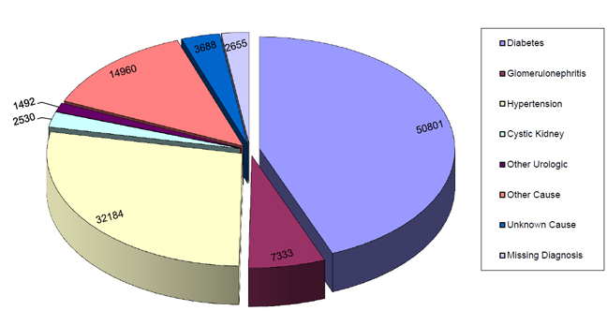
INCIDENCIA DE ERT SEGUN DIANÓSTICO PRIMARIO(#) USRDS

Slide 11
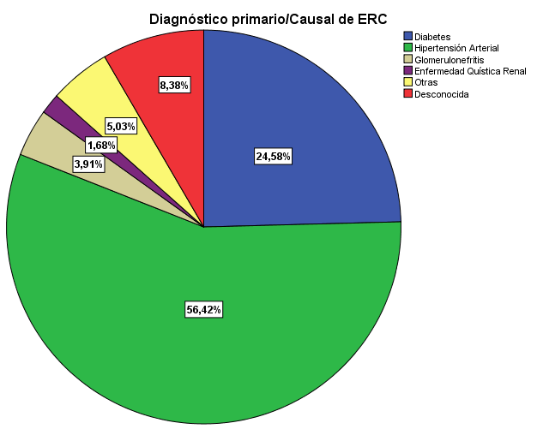
Pacientes con ERC terminal en seguimiento en CAIPAR diagnóstico primario /causal de ERC
FUENTE: EXPEDIENTES CLÍNICOS DEL CENTRO DE ATENCIÓN PARA PACIENTES RENALES. CSS – COLÓN
Notes:
De 179 pacientes el total del Universo, podemos describir que: tenían como diagnóstico primario/causal de enfermedad renal crónica 24,6 % (44), Diabetes, 56,4% (101), Hipertensión arterial 3,9 % (7), Glomerulonefritis 1,7 % (3), Enfermedad Quística Renal 5% (9) y otras causas 8,4% (15) Desconocida (Tabla 6 y Gráfica 4).

Slide 12
Prevalencia
NHANES Estados Unidos (National Health and Nutrition Examination Survey)
KEEP México (The National Kidney Foundation Kidney Early Evaluation Mexico)
KEEP USA (The National Kidney Foundation Kidney Early Evaluation USA)
Prevalencia de ERC en >20 años, 13.6%
Críticas por sobrestimación de ERC basado en proteinuria
Proyección de ERC en pacientes de alto riesgo
Ciudad de México 22%, Jalisco 33%
Prevalencia 26%
Mayor en pacientes con DM y con HTA y DM
Saran, R., et al., US Renal Data System 2015 Annual Data Report: Epidemiology of Kidney Disease in the United States. Am J Kidney Dis, 2016. 67(3 Suppl 1): p. A7- 8.
Obrador, G.T., et al., Prevalence of chronic kidney disease in the Kidney Early Evaluation Program (KEEP) Mexico and comparison with KEEP US. Kidney Int Suppl, 2010(116): p. S2-8.
Notes:
En Estados Unidos de Norteamérica la encuesta NHANES (National Health and Nutrition Examination Survey) ha sido de gran utilidad para estimar la prevalencia de la ERC en la población mayor de 20 años. Se encontró una prevalencia de 13.6%, este valor puede representar una sobreestimación ya que esta encuesta fue basada en valores de creatinina y albuminuria en un momento específico, mas no en un seguimiento de dichos pacientes. No obstante se ha estimado que para la vigilancia de la ERC, la utilización de pacientes estables con una sola medida de laboratorios parece ser suficiente
Datos obtenidos de KEEP México (The National Kidney Foundation Kidney Early Evaluation Mexico), indican una proyección de ERC efectiva en pacientes con alto riesgo, diabéticos, hipertensos, antecedente familiares relevantes (diabetes, hipertensión, ERC). Estimándose prevalencia de hasta un 22% en ciudad de México y 33% en Jalisco. Hallazgos similares fueron encontrados en KEEP US, con prevalencia de 26%. De forma significativa se encontró mayor prevalencia de ERC en pacientes con diabetes y diabetes e hipertensión, comparado con la población general, sin embargo no se evidenció diferencia significativa con pacientes que solo eran hipertensos.[12]

Slide 13
Incidencia
Incidencia de ERT
Epidemiología muy heterogénea a nivel mundial
USRDS
# pacientes que han iniciado terapia de reemplazo renal por año
Disparidad racial, étnica.
2013 – Incidencia: 117,1662 pacientes
Pacientes por millón de habitantes/año
Subestimación
Prevalencias de enfermedades crónicas
Tasa ajustada de 363 pmp/año
Tasa de incidencia: negros 3.0, caucásicos 1.1, hispanos 1.4
Saran, R., et al., US Renal Data System 2015 Annual Data Report: Epidemiology of Kidney Disease in the United States. Am J Kidney Dis, 2016. 67(3 Suppl 1): p. A7- 8.
Aminu Bello; Bisher Kawar; Mohsen El Kossi, M.E.N., Epidemiology and Pathophysiology of Chronic Kidney Disease, in COMPREHENSIVE CLINICAL NEPHROLOGY, MOSBY, Editor. 2010, ELSEVIER SAUNDERS: US. p. 907-918.
Notes:
La incidencia de ERT se refiere a número de pacientes con ERC que han iniciado terapia de reemplazo renal (TRR), por año en relación a la población general y usualmente se expresa en pacientes por millón de habitantes/año. Cabe resaltar que dicha incidencia posee un sesgo importante, ya que no toma en cuenta a los pacientes con ERT que no han iniciado TRR, por lo cual se subestima el verdadero valor de la incidencia de ERC. Para la prevalencia de ERT se consideran tantos los casos conocidos como los nuevos de pacientes con ERC que estén en TRR, expresándose entonces en pacientes por millón de habitantes.[11]
La epidemiología de la ERC es muy heterogénea a nivel mundial, se ha supuesto como causas probables a esta disparidad racial y étnica, la prevalencia de diabetes e hipertensión y el impacto de estas en la salud pública.
Según datos del USRDS el número de nuevos pacientes con ERT para el 2013 fue de 117,1662 con una tasa ajustada de 363 pacientes por millón de pacientes/año. Las tasas de incidencia para negros afroamericanos y nativos americanos fueron de 3.0 y 1.1 comparados con los caucásicos. Además la tasa de incidencia para los hispanos fue de 1.4 comparada con los no hispanos.
Para el 2013 la mortalidad ajustada en pacientes con ERC fue de 117.9/1000, mayor a la de los pacientes sin ERC 47.5/1000, dichas tasas guardan una relación directa (incrementan) con la severidad de la ERC. En hombres con ERC se han evidenciado tasas de mortalidad ajustadas mayores que en las mujeres, 52,6/1000 vs 43.4/1000 respectivamente.[2]

Slide 14
EPIDEMIOLOGÍA DE LA ENFERMEDAD RENAL
Sexo
Europa
Estados Unidos (USRDS)
Edad
Estados Unidos (USRDS)
↑ de 45-74 años y >75 años
Raza
Afroamaericanos
Mayor frecuencia en hombres
KEEP México, KEEP US
Mayor frecuencia en mujeres*
Mayor velocidad de progresión (USRDS)
Mayor incidencia y prevalencia en afroamericanos e hispanos (USRDS)
Diagnóstico/Causa de ERC
USRDS
Diabetes Mellitus
Mayor entre afroamericanos
Hipertensión
2d causa
1era causa
Saran, R., et al., US Renal Data System 2015 Annual Data Report: Epidemiology of Kidney Disease in the United States. Am J Kidney Dis, 2016. 67(3 Suppl 1): p. A7- 8.
Aminu Bello; Bisher Kawar; Mohsen El Kossi, M.E.N., Epidemiology and Pathophysiology of Chronic Kidney Disease, in COMPREHENSIVE CLINICAL NEPHROLOGY, MOSBY, Editor. 2010, ELSEVIER SAUNDERS: US. p. 907-918.
Notes:
La incidencia de ERT se refiere a número de pacientes con ERC que han iniciado terapia de reemplazo renal (TRR), por año en relación a la población general y usualmente se expresa en pacientes por millón de habitantes/año. Cabe resaltar que dicha incidencia posee un sesgo importante, ya que no toma en cuenta a los pacientes con ERT que no han iniciado TRR, por lo cual se subestima el verdadero valor de la incidencia de ERC. Para la prevalencia de ERT se consideran tantos los casos conocidos como los nuevos de pacientes con ERC que estén en TRR, expresándose entonces en pacientes por millón de habitantes.[11]
La epidemiología de la ERC es muy heterogénea a nivel mundial, se ha supuesto como causas probables a esta disparidad racial y étnica, la prevalencia de diabetes e hipertensión y el impacto de estas en la salud pública.
Según datos del USRDS el número de nuevos pacientes con ERT para el 2013 fue de 117,1662 con una tasa ajustada de 363 pacientes por millón de pacientes/año. Las tasas de incidencia para negros afroamericanos y nativos americanos fueron de 3.0 y 1.1 comparados con los caucásicos. Además la tasa de incidencia para los hispanos fue de 1.4 comparada con los no hispanos.
Para el 2013 la mortalidad ajustada en pacientes con ERC fue de 117.9/1000, mayor a la de los pacientes sin ERC 47.5/1000, dichas tasas guardan una relación directa (incrementan) con la severidad de la ERC. En hombres con ERC se han evidenciado tasas de mortalidad ajustadas mayores que en las mujeres, 52,6/1000 vs 43.4/1000 respectivamente.[2]

Slide 15



TRABAJEMOS EN EL DIAGNÓSTICO
DE ENFERMEDAD RENAL CRÓNICA

Slide 16
Definición de enfermedad renal crónica
TFG <60 ml/ min/1.73 m2 por más de 3 meses
Chronic Kidney Disease–Epidemiology Collaboration (CKD-EPI)*
Albuminuria ≥30 mg/g – en 2-3 muestras de orina
McDonald MEG y SP. Epidemiology of Chronic Kidney Disease and Dialysis. In: ELSEVIER, editor. Comprehensive Clinical Nephrology. Sixth Edit. 2019. p. 903–912.e1.
Inker LA, Coresh J, Levey AS et al. Estimated GFR, albuminuria, and complications of chronic kidney disease. J Am Soc Nephrol. 2011;22:2322–2331.
Grams ME, Sang Y, Ballew SH et al. A Meta-analysis of the Association of Estimated GFR, Albuminuria,Age, Race, and Sex With Acute Kidney Injury. Am J Kidney Dis. 2015;
Notes:
The K/DOQI definition and classification were accepted, with clarifications. CKD is defined as kidney damage or glomerular filtration rate (GFR) <60 mL/min/1.73 m(2) for 3 months or more, irrespective of cause. Kidney damage in many kidney diseases can be ascertained by the presence of albuminuria, defined as albumin-to-creatinine ratio >30 mg/g in two of three spot urine specimens.

Slide 17
CREATININA SÉRICA
COMO MARCADOR DE FILTRACION
Utilizada millones de veces por año en Estados Unidos
TFG estimada se reporta en > 90% de los laboratorios de Estados Unidos
En Panamá – mejores reportes cada año
Impacto sustancial
Clínico
Investigación
Salud pública

Slide 18
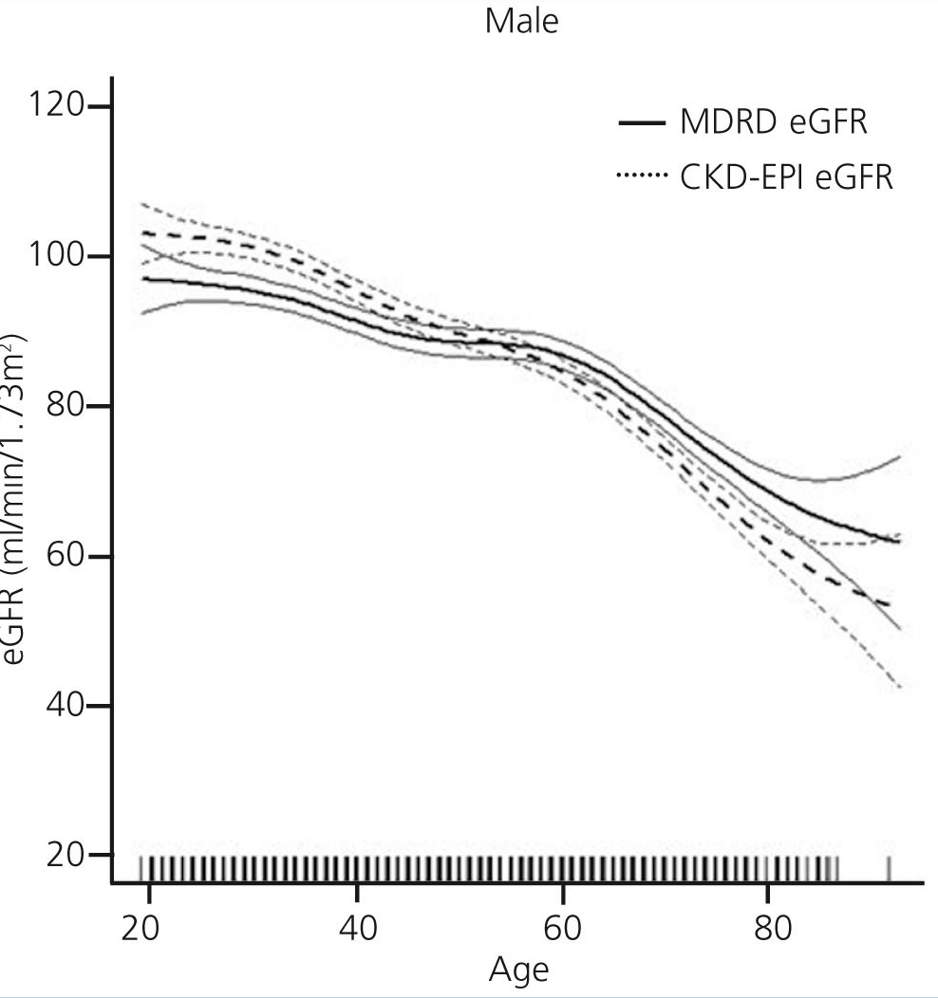
Aplicaciones de la estimación de la tfg
Atención clínica
Progresión de ERc
DX ERC
Interpretación de síntomas, signos y laboratorios
Ajuste de dosis fármacos
Detección – manejo de ERC
> 60 ml/minuto/1.73 m² >3 meses

Slide 19
Definición de enfermedad renal crónica
Marcadores de daño renal
Albuminuria mayor a 30mg/día
Descenso de la TFG
Menor de 60 ml/min/1.73m2
Alteraciones del sedimento urinario
DHE, desordenes tubulares
Alteraciones en estudios de imagen
Trasplante renal
National Kidney Foundation Primer on Kidney Disease. 6th Edition. CKD.
Notes:
Because most kidney diseases in North America are caused by diabetes or hypertension, persistent albuminuria is the principal marker. Other markers of damage include
CKD, Chronic kidney disease; GFR, glomerular ltration rate. *Either of the listed items for more than 3 mo.
abnormalities in urine sediment (e.g., tubular cells or casts), abnormal ndings on imaging studies (e.g., hydronephro- sis, asymmetry in kidney size, polycystic kidney disease, small echogenic kidneys), and abnormalities in blood and urine chemistry measurements (those related to altered tubular function, such as renal tubular acidosis). A history of kid- ney transplantation is also de ned as a marker of kidney damage, and patients with a functioning transplant are con- sidered to have CKD, irrespective of the presence of other markers of kidney damage or the level of GFR.
Decreased GFR, speci cally GFR less than 60 mL/min/1.73 m2, lasting more than 3 months is de ned as CKD, irrespective of age. The level of GFR is usually accepted as the best overall index of kidney function in health and disease. GFR less than 60 mL/min/1.73 m2 represents the loss of half or more of the adult level of nor- mal kidney function, and it is associated with an increased prevalence of systemic complications.

Slide 20
DEFINICIÓN DE ERC: daño renal o disminución de función renal por ≥ 3 meses
(independiente de la causa)
Daño Renal
Disminución de Función renal
Biopsia renal anormal
Estudio de imágenes anormales
Sedimento urinario anormal
⇡ de Excreción urinaria de albúmina
⇣ TGF
Kidney International Supplements (2013) 3, 4; doi:10.1038/kisup.2012.76
Notes:
Chronic kidney disease is de ned as either kidney damage or GFR of less than 60 mL/min/1.73 m2 of body surface area lasting for longer than 3 months (90 days). CKD can be diagnosed without knowledge of its cause (Table 53.2).
Kidney damage can be within the parenchyma, large blood vessels, or collecting systems, and it is usually inferred from markers rather than direct examination of kidney tissue. As discussed later, the markers of kidney damage often provide
a clue to the likely site of damage within the kidney and, in association with other clinical ndings, the cause of kidney disease.

Slide 21
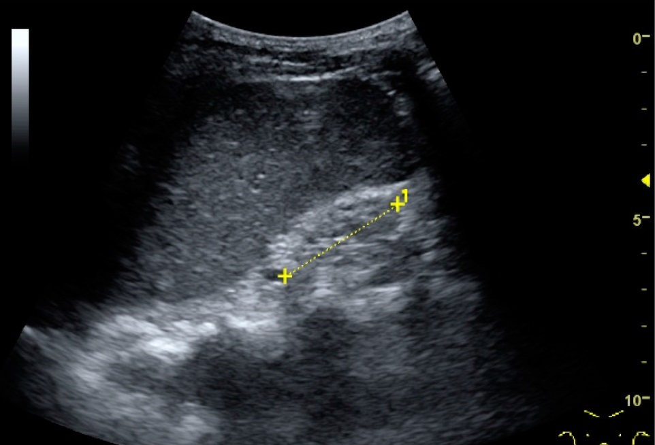
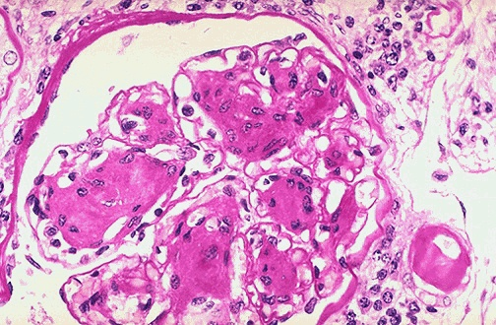
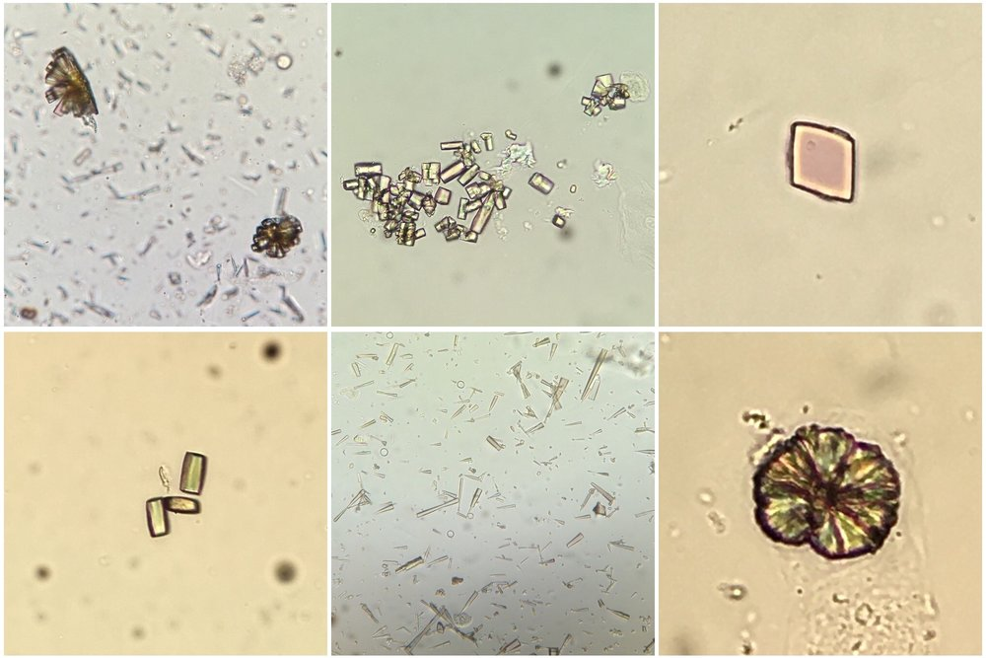
DEFINICIÓN DE ERC: daño renal o disminución de función renal por ≥ 3 meses
(independiente de la causa)
Daño Renal

Slide 22
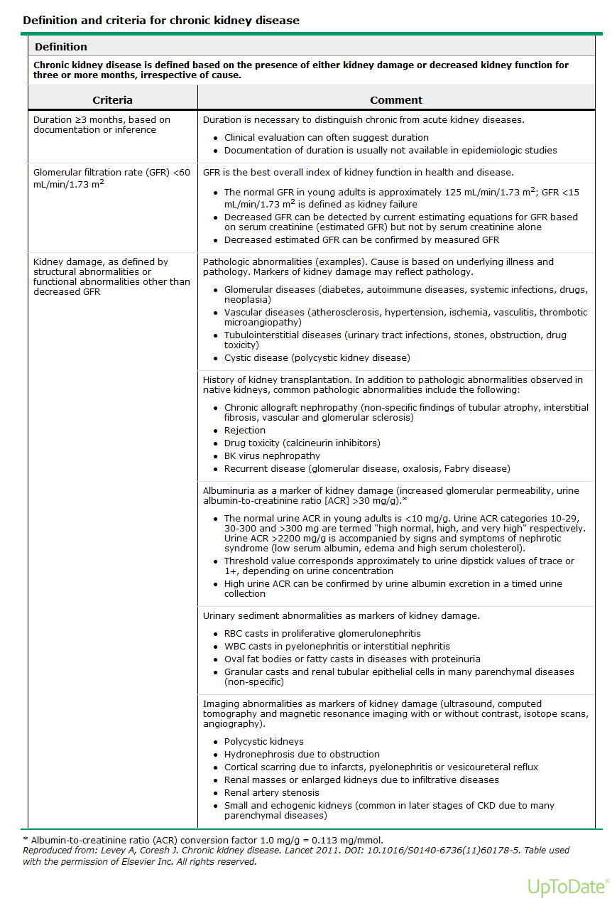
EVIDENCIA DE DAÑO RENAL

Slide 23
FUNCIÓN RENAL
EXCRETORA
ENDOCRINA
METABÓLICA
TFG
Filtración
Reabsorción
Secreción
Renina
Eritropoyetina
Vitamina D
Degradación de molécula y fármacos

Slide 24
TASA DE FIILTRACIóN GLOMERULAR
TFG – MEDIDA DE LA FUNCIÓN RENAL
TFGe VS TFGm
  TFGe es más práctica en la clínica
Laboratorios – Deberían reportar TFGe al medir el marcador de filtración

Slide 25
TASA DE FIILTRACIóN GLOMERULAR
TFG – función fisiológica
TFG – concepto hipotético
Varía según: superficie corporal, momento de medición, alimentos
No puede medirse directamente
Se aborda a partir de la medición del aclaramiento de marcadores
Medición – Estimación (supone errores)

Slide 26

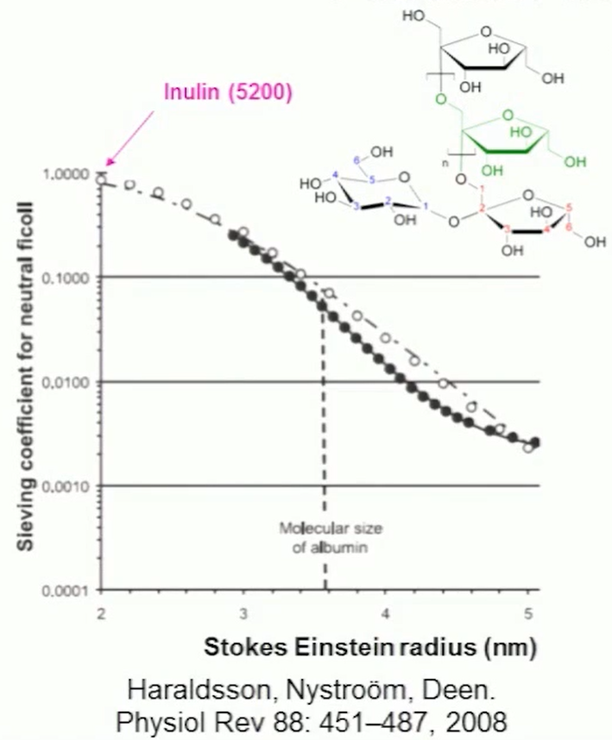
Marcadores de filtración glomerular
Substancias que son filtradas por el glomérulo - sirven para estimar TFG
Exógenas o endógenas
Ideal:
  Libremente filtradas
    PM< 20,000 d
    MR< 1,5 nm
  No unidas a proteínas
  No reabsorbidas o secretadas por el túbulo
  Fácil de medir

Slide 27
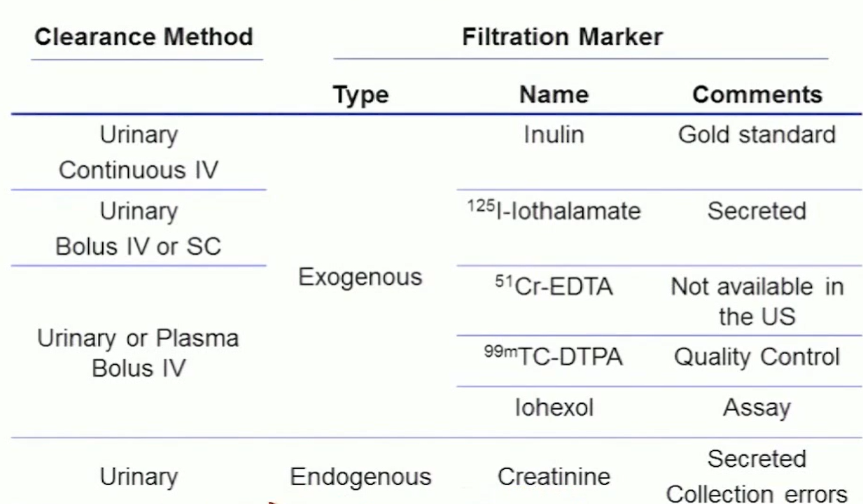
Medición del aclaramiento y marcadores
IOTALAMATO
  SECRETADO
CR-EDTA
  NO DISPONIBLE
TC-DTPA
  VIDA MEDIA CORTA – DIFICL DE CONTROLAR
IOHEXOL
  SECRETADO
CREATININA S
  SECRETADO

Slide 28
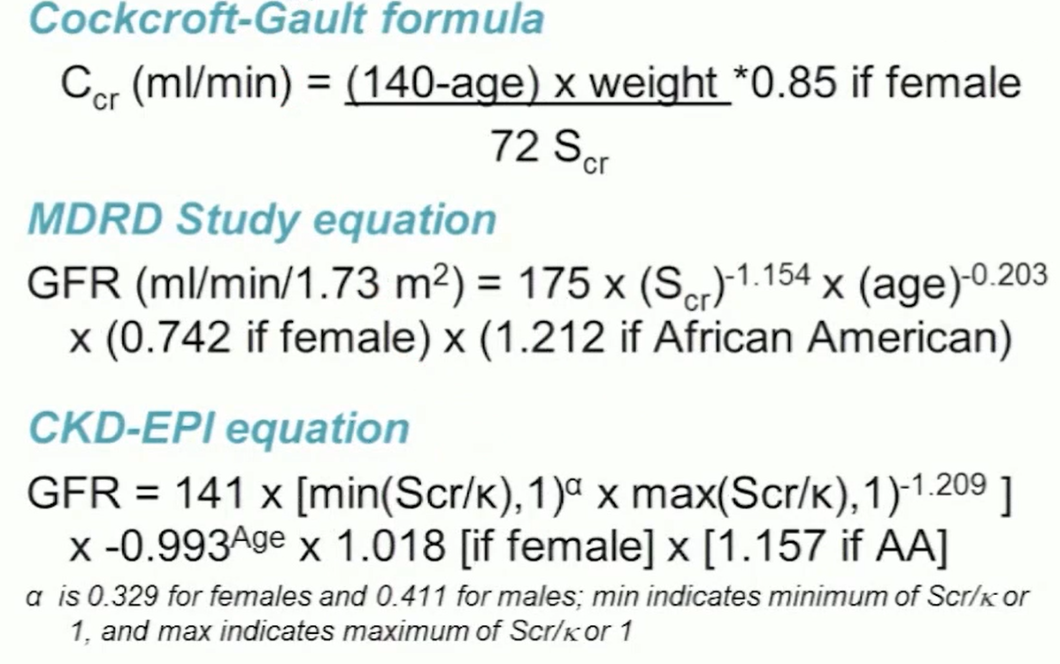
TFG BASADAS EN CREATININA SÉRICA

Slide 29
Resultados de laboratorios segun tfg - erc
Fundamento de la definición segun TFG
Fuente: NHANES 1999-2010

Slide 30
Mortalidad tfg - erc
Fundamento de la definición de ERC
Fuente: The National Health and Nutrition Examination Survey III [1988-1994] and the continuous National Health and Nutrition Examination Survey [1999-2010].

Slide 31
Rr DE DESARROLLAR ENFERMEDAD RENAL TERMINAl – segun tfg
Hallan SI, Matsushita K, Sang Y, et al. Age and association of kidney measures with mortality andend-stage renal disease. JAMA. 2012; 2349–2360

Slide 32
PROTEINURIA – ACR
ACR: Albumin-to-creatinine ratio.
30mg/g
10mg/g - continuo incremento del riesgo
Fuente: National Health and Nutrition Examination Survey III [1988-1994] and the continuous National Health and Nutrition Examination Survey [1999-2010].)

Slide 33
Rr DE DESARROLLAR ENFERMEDAD RENAL TERMINAl – segun acr

Slide 34
Definición de erc
National Kidney Foundation's Kidney Disease Outcomes Quality Initiative ‘2002
Kidney Disease: Improving Global Outcomes
Estadiajes iban del 1 al 5 según TFG y los signos de daño renal.
Modificaron esta clasificación
resaltar la importancia del impacto independiente de la TFG, albuminuria y causa de ERC
National Kidney Foundation’s Kidney Disease Outcomes Quality Initiative : Clinical practice guidelines for chronic kidney disease: evaluation, classification, and stratification. Am J Kidney Dis. 2002;39:S1–266.
Kidney Disease: Improving Global O : Clinical Practice Guideline for the Evaluation and Management of Chronic Kidney. Kidney Int Suppl. 2013;3:1–150.
Notes:
La definición de ERC evolucionado a través del tiempo en base a los avances en el conocimiento científico y el pronóstico de los pacientes. Su clasificación también ha cambiado en el tiempo desde las guías de National Kidney Foundation's Kidney Disease Outcomes Quality Initiative (KDOQI) en el 2002, en las cuales los estadiajes iban del 1 al 5 en base a la tasa de filtración glomerular (TFG) y los signos de daño renal.(1)Diez años más tarde, las guías del KDIGO (Kidney Disease: Improving Global Outcomes) modificaron esta clasificación con el objetivo de resaltar la importancia del impacto independiente de la TFG, albuminuria y causa de ERC.(2)

Slide 35
Clasificación de la enfermedad renal crónica segun tfg y albuminuria

Slide 36
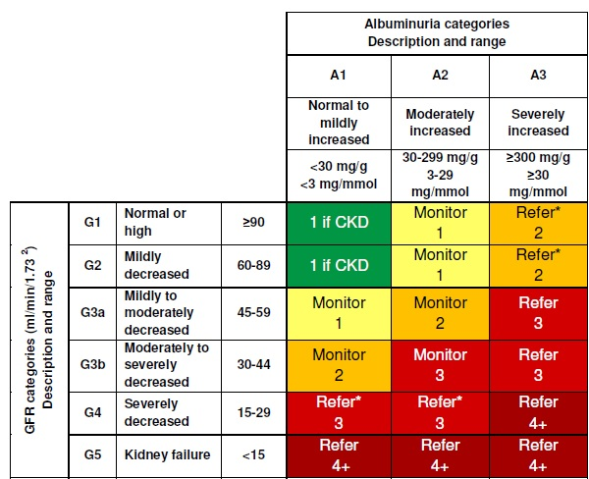
Clasificación de la enfermedad renal crónica segun tfg y albuminuria
KDIGO 2012
CAUSA: C
TFG: G
ALBUMINURIA: A
COLORES DETERMINAN EL PRONÓSTICO
ROJO: PEOR PRONÓSTICO

Slide 37
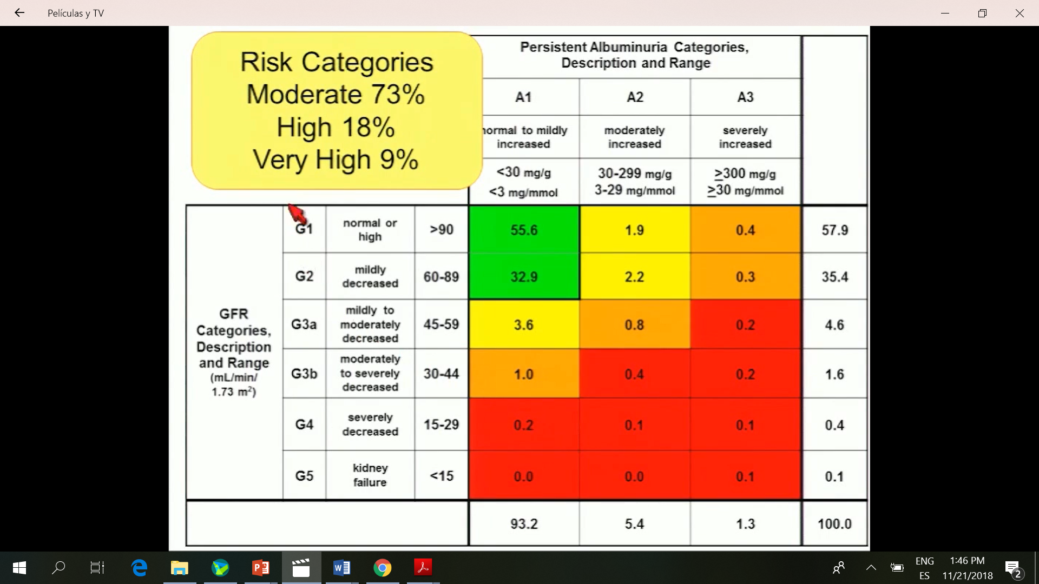
Clasificación de la enfermedad renal crónica segun tfg y albuminuria
PREVALENCIA DE ERC
ESTADOS UNIDOS
11.5%
9% - RIESGO ALTO
18% - ALTO
73% - MODERADO
KDIGO 2012
CAUSA: C
TFG: G
ALBUMINURIA: A

Slide 38
Clasificación de la enfermedad renal crónica segun tfg y albuminuria
ESTADIO 3
6.2%
G3a, A1 – 3.6%
KDIGO 2012
CAUSA: C
TFG: G
ALBUMINURIA: A

Slide 39
RECOMENDACIONES SOBRE LA TFG
1A-CREATININA SÉRICA Y UNA ECUACIÓN PARA ESTIMAR TFG
2B-PRUEBAS ADICIONALES
  CISTATINA C, MEDICIÓN DEL ACLARAMIENTO
  Cuando la TFGe basada en creatinina es menos confinable
1B UTILIZAR UNA ECUACIÓN PARA TFGe EN VEZ DE SOLO UTILIZAR LA CREATININA SÉRICA. VALORAR CUANDO TFGe ES MENOS ACERTADA

Slide 40
RECOMENDACIONES SOBRE LA TFG
1B RECOMIENDA A LOS LABORATORIOS
REPORTAR TFGE PARA ADULTOS CON CKD-EPI.
  VALORAR RELEVANCIA DE ETNIA, MODIFICACIONES REGIONALES
2C SI SE MIDE CISTATINA C
  UTILIZAR TFGE DERIVADA DE CISTATINA C
  VALORAR SITUACIONES EN LAS QUE TFGE CYS Y TFGE CREAT-CYS SON MENOS ACERTADAS.

Slide 41
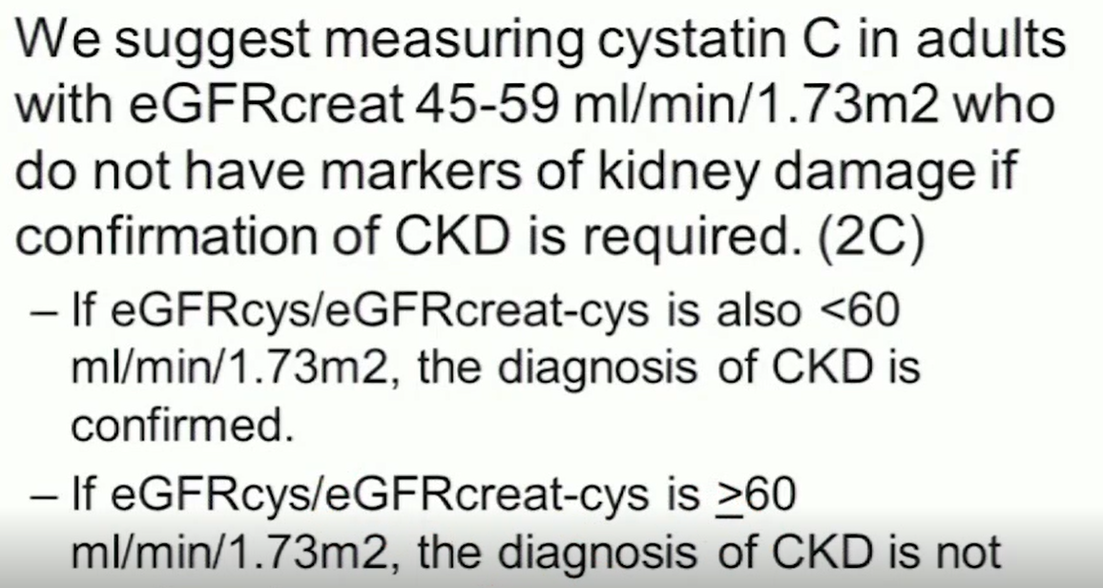
RECOMENDACIONES SOBRE LA TFG

Slide 42
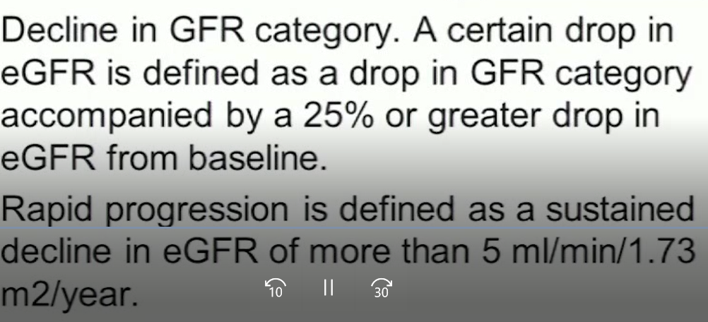
RECOMENDACIONES SOBRE LA TFG
PEQUEÑAS FLUCTUACIONES DE LA TFG NO SIGNFICAN PROGRESIÓN
PROGRESIÓN:

Slide 43

CONCLUSIONES
Pensar en Enfermedad Renal
  Problema de salud pública
  Impacto economico importante
  LRA, GNRP, ERC, ERT
Realizar el diagnóstico oportuno
Utilizar las herramientas disponibles
Revisar las guías
Laboratorios, formulas, estudios de imagen - Biopsia

Slide 44
CONCLUSIONES
Mortalidad y riesgo cardiovascular en función de ERC
Abordar – manejar la progresión de la ERC
CKD –EPI
  Mas precisa que para estimar TFG
  Mejor predicción de riesgo
CKD-EPI cistatina C
  No es superior en términos generales
  Pacientes con IMC bajo, ventaja
  Etnia desconocida, ventaja
CKD-EPI Cr + Cistatina
  Más precisa para TFGe
  Útil para confirmación de ERC

Slide 45
TERAPIA DE REEMPLAZO RENAL SEGUN EDAD AUSTRALIA
75 - 84 AÑOS
65- 74 AÑOS
Notes:
Age-specific renal replacement therapy incidence rates in Australia. (Data from reference

Slide 46
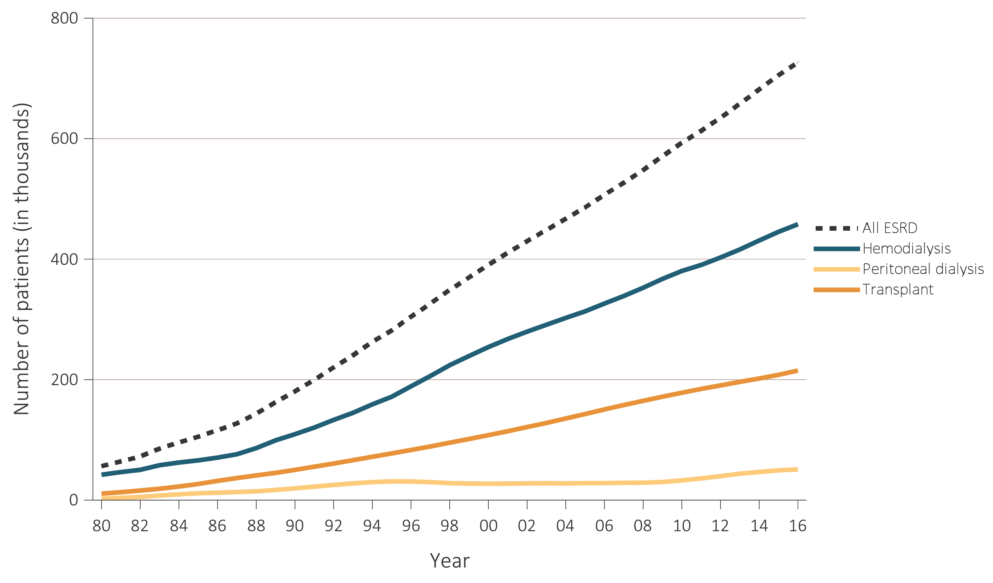
PREVALENCIA DE ERT SEGUN MODALIDAD DE TRATAMIENTO ESTADOS UNIDOS 1980-2016
Data Source: Reference Table D1 and special analyses, USRDS ESRD Database. Abbreviation: ESRD, end-stage renal disease. Persons with “Uncertain Dialysis” were included in the “All ESRD” total, but are not represented separately.

Slide 47
PREVALENCIA DE ERT| Modalidad de Tratamiento
 | HEMODIÁLISIS | DIÁLISIS PERITONEAL | TRASPLANTE RENAL | SEGUIMIENTO MÉDICO | Total
C.A.I.P.AR. Panamá, Colón | 91 (50,8) | 35 (19,6) | 15 (8,40) | 38 (21,20) | 179
USRDS | 421349 (63,85) | 45258 (6,85) | 193262 (29,28) | NA | 659869
Saran, R., et al., US Renal Data System 2015 Annual Data Report: Epidemiology of Kidney Disease in the United States. Am J Kidney Dis, 2016. 67(3 Suppl 1): p. A7- 8.
Obrador, G.T., et al., Prevalence of chronic kidney disease in the Kidney Early Evaluation Program (KEEP) Mexico and comparison with KEEP US. Kidney Int Suppl, 2010(116): p. S2-8.
Notes:
A cerca de las modalidades de tratamiento, en el estudio las frecuencias encontradas fueron: 38 (21,20%) pacientes en Seguimiento Médico, 91 (50,8%) pacientes en Hemodiálisis, 35 (19,6%) en Diálisis Peritoneal y 15 (8,40%) en Trasplante Renal.
Hasta diciembre 2013, los datos del USRDS sobre la población de Estados Unidos reportaban que 63,7% de toda la prevalencia de ERT estaban recibiendo Hemodiálisis como modalidad de tratamiento, 6,8% Diálisis Peritoneal y 29,2% Trasplante Renal. También se reportó que hasta el 38% de los pacientes con ERT recibió poca o ninguna atención de Nefrología previo a su progresión a ERT

Slide 48
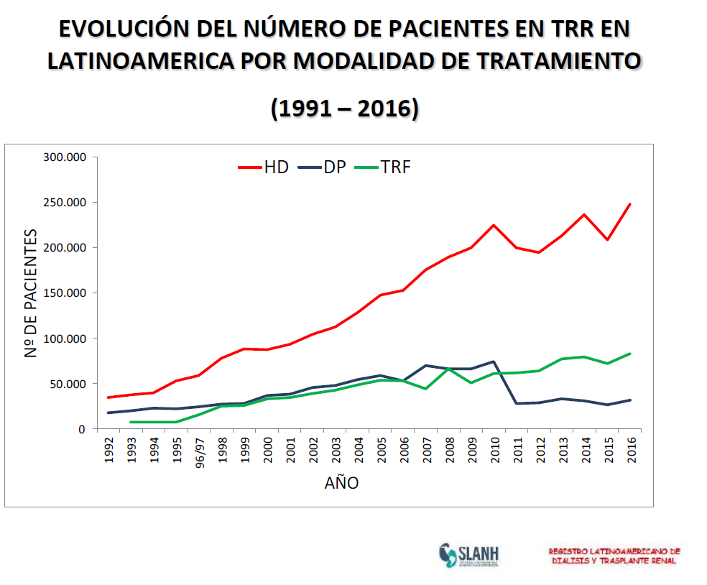

Slide 49
